Slide 1
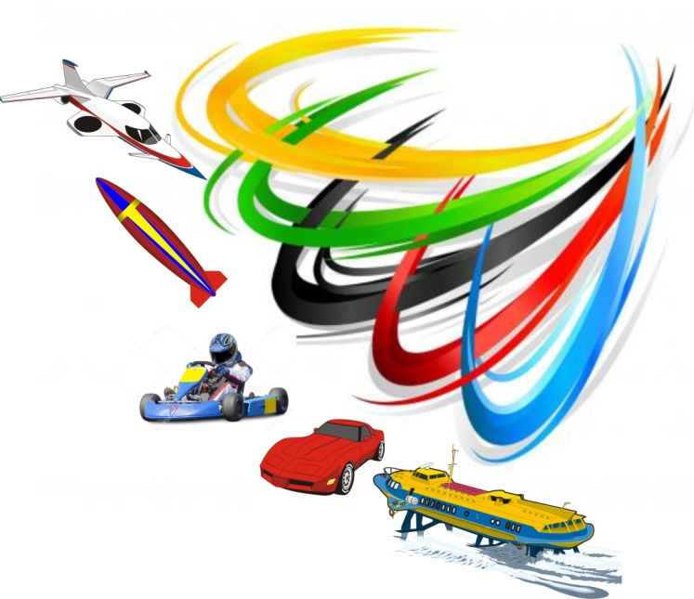
Выставка - как демонстрация достижений обучающихся.
Слободо -Туринский муниципальный отдел управления образованием
Муниципальное автономное учреждение дополнительного образования
«Центр детского творчества «Эльдорадо»

Slide 2
Основные задачи выставки:
повышение уровня знаний посетителей, их информированности, формирование интереса к теме выставки;
усвоение знаний, навыков и умений;
формирование личностных качеств, прежде всего развитие эстетического вкуса у учащихся, стимулирующего творчество.

Slide 3
Организация и проведение отчётной выставки осуществляется по определённым этапам:
Определение темы, места и времени (периода) проведения выставки.
Составление тематико-экспозиционного плана выставки.
Подбор и оформление экспонатов выставки.
Оформление выставки и сопутствующих материалов.
Открытие выставки.
Проведение выставки.
Закрытие выставки.
Последействие.

Slide 4
Критерии оценок экспонатов выставки технического творчества:
Оригинальность;
сложность;
техническая эстетика;
дизайн.
Для того, чтобы могли оценить зрители, можно организовать опрос мнений посетителей о выставке (книга отзывов, приз зрительских симпатий, голосование в какой-либо форме и др.)

Slide 5
СПАСИБО ЗА ВНИМАНИЕ!

